Slide 3
“A bênção do Senhor é que enriquece; e não traz com sigo dores”.
Provérbios 10:22

Slide 4
“Em ti serão benditas todas as famílias da terra”
Deus derrama Suas bênçãos sobre seus filhos com o objetivo de que a promessa feita a Abraão:
(Gn 12:3)

Slide 5
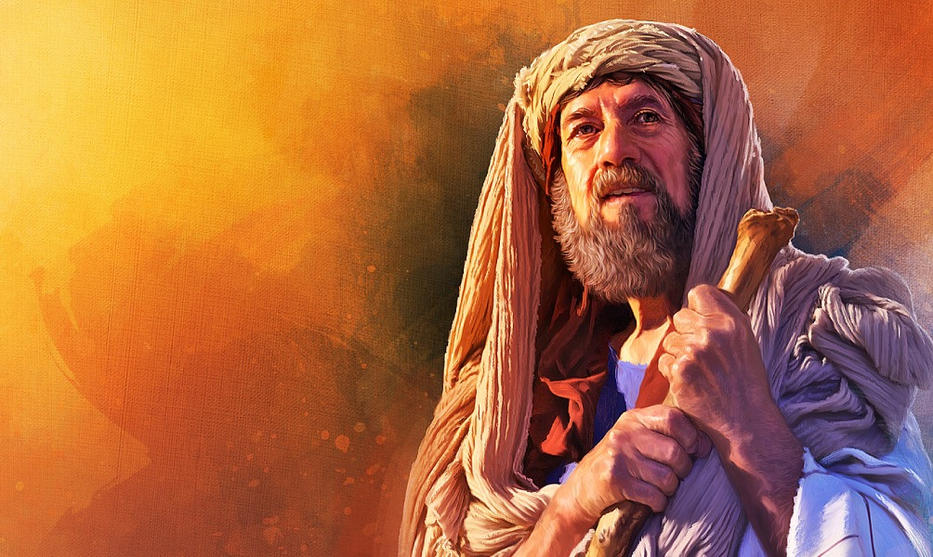
Após voltar de uma guerra para resgatar seus parentes, Ló, sua família e todos os seus bens. A família de Abraão foi uma bênção para a família
de Ló (Gn 14).

Slide 6
Com isso podemos apender que:

Slide 7
DEUS ABENÇOA PRIMEIRO
“...e abençoou Abrão, dizendo: ‘Bendito seja Abrão pelo Deus Altíssimo.’”
(Gn 14:19)
A teologia Adventista crê que primeiro Deus abençoa e em resposta somos fiéis.

Slide 8
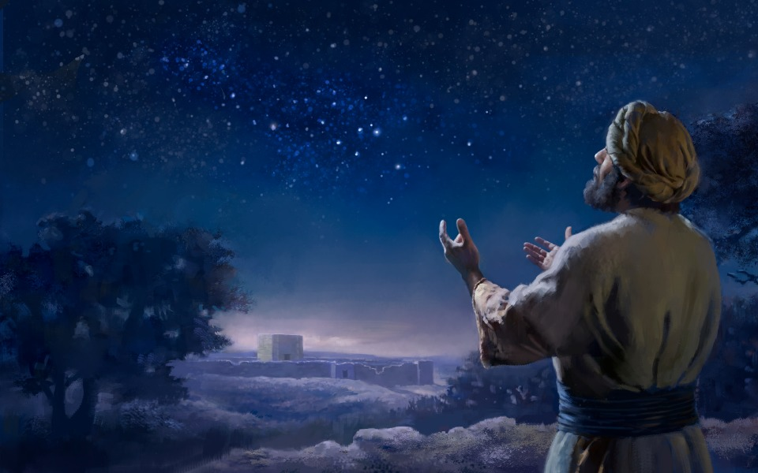
Abraão foi abençoado primeiro e reconheceu que a bênção vinha do seu Criador e dono de tudo.

Slide 9
DEUS É DONO DE TUDO
“Criador dos céus e da terra.”
(Gn 14:19).
A coisa mais importante que precisamos compreender é que Deus sempre existiu.

Slide 10
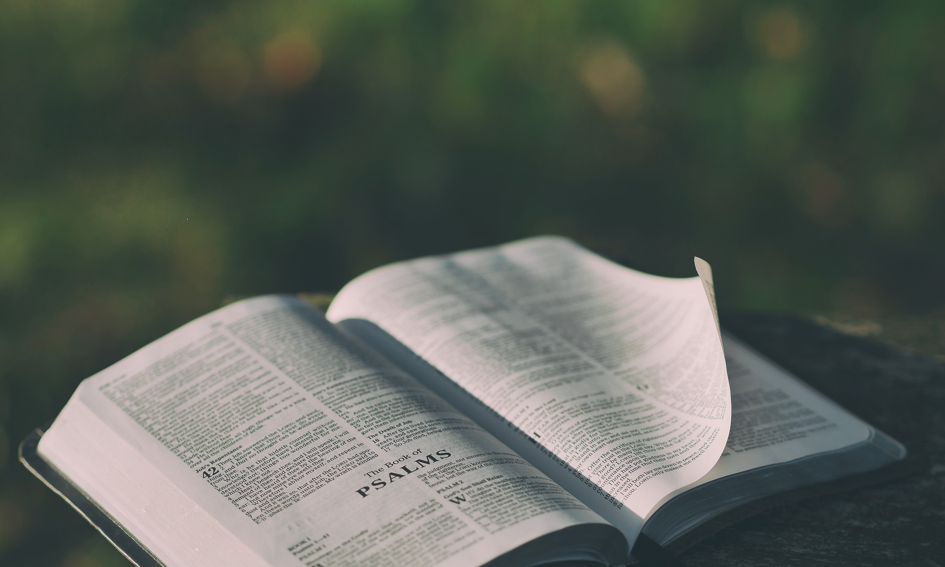
Como Criador Ele é Dono de Tudo:
Salmos 24:1-2 – (Mundo e todas as pessoas)
Salmos 50:10-11 (Animais e aves)
Salmos 89:11 (Céus e universo)

Slide 11
PLANO DA SALVAÇÃO
“E bendito seja o Deus Altíssimo, que entregou seus inimigos em suas mãos”.
(Gn 14:20).
Abraão foi salvo dos inimigos e
louva a Deus.

Slide 12
FIDELIDADE NOS DÍZIMOS
E Abrão lhe deu o dízimo de tudo”.
(Gn 14:20).
Primeiro Deus abençoou, depois vem a compreensão de que Ele é o Criador e Dono de tudo, então Deus salva e como reconhecimento e gratidão a fidelidade por meio dos dízimos e ofertas: “ Considerando que “Abraão era muito rico em gado, em prata e em ouro” (Gn 13:2), ele foi fiel dizimista em tudo que Deus lhe dava.

Slide 13
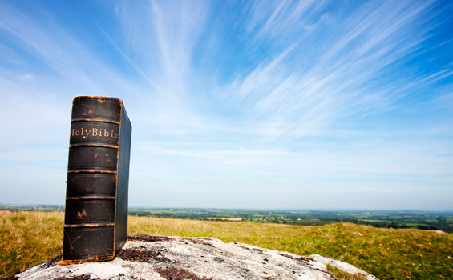
O RESULTADO DA BÊNÇÃO DE ABRAÃO

Slide 14
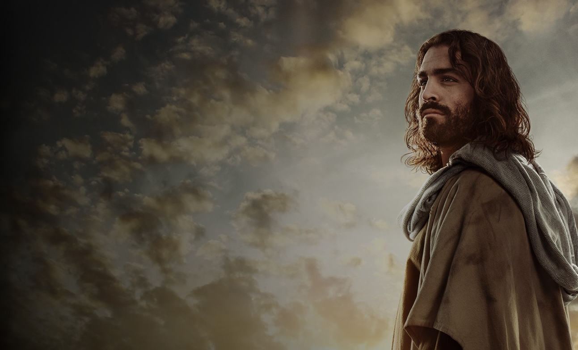
A promessa abençoa todas as famílias por meio de Jesus

Slide 15
“A esperança de Israel foi incorporada na promessa feita quando do chamado a Abraão, e posteriormente repetida uma e outra vez a sua posteridade: “Em ti serão benditas todas as famílias da Terra”. (Gn 12:3). Ao ser desdobrado a Abraão o propósito de Deus quanto à redenção do homem, o Sol da Justiça brilhou em seu coração, e as trevas que nele havia foram dispersas. E quando, afinal,
o Salvador mesmo andou entre os filhos dos homens e
com eles falou, deu testemunho aos judeus sobre
a gloriosa esperança do patriarca, de livramento
através da vinda de um Redentor. “Abraão, vosso
pai, exultou por ver o Meu dia”,
Cristo declarou, “e viu-o e alegrou-se”. (Jo 8:56)
Profetas e Reis, p.351.

Slide 16
Gálatas 3:29
“E, se sois de Cristo, então sois descendência de Abraão, e herdeiros conforme a promessa”.

Slide 17
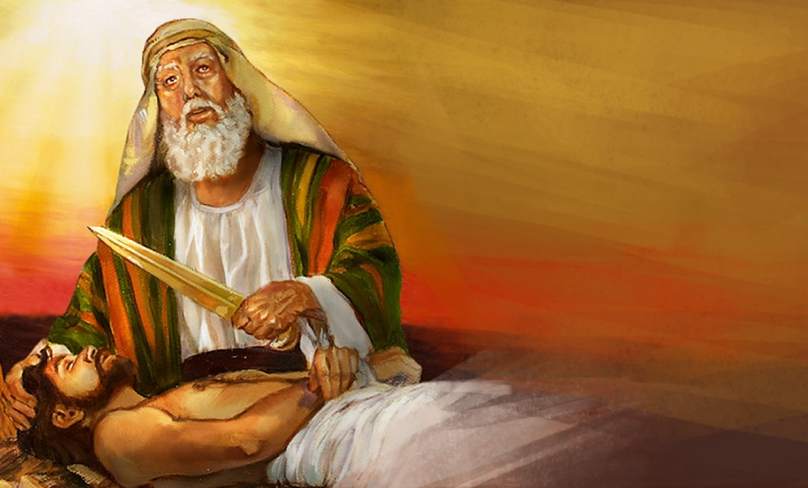
O valor, o sentimento e a experiência da oferta de sacrifício de Abraão

Slide 18
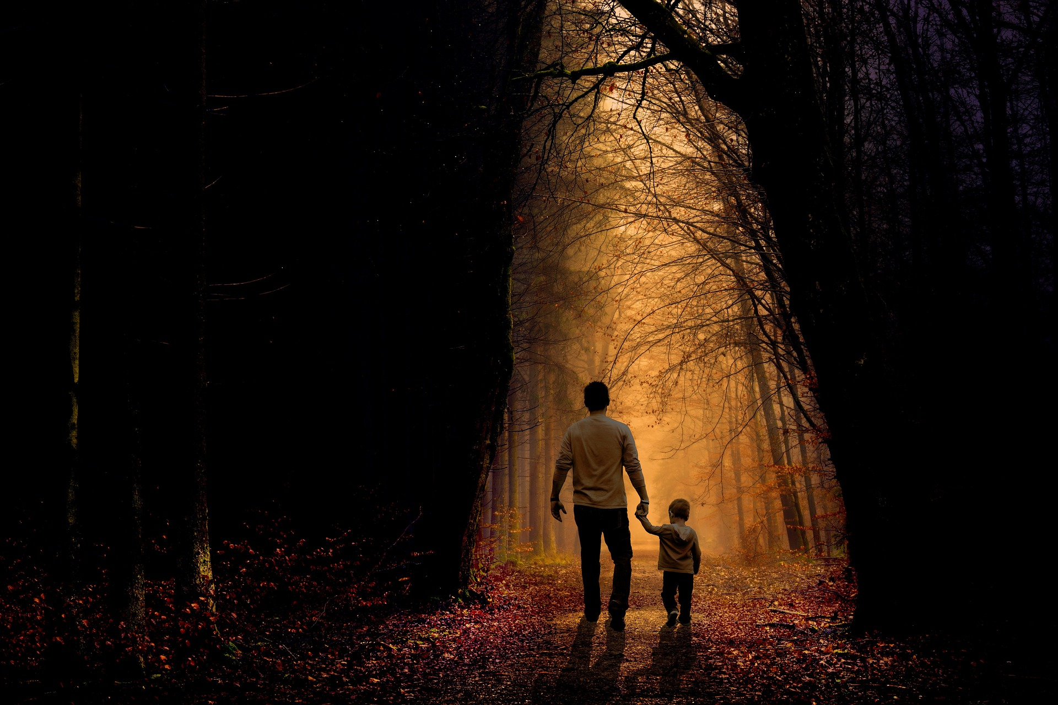
Ser dizimista é uma decisão racional e fácil de calcular. Agora a oferta que Deus pede a Abraão envolve um valor incalculável, um sentimento inigualável e uma experiência única de adoração.

Slide 19
“A experiência de Abraão respondia à pergunta: “Com que me apresentarei ao Senhor, e me inclinarei ante o Deus altíssimo? Virei perante Ele com holocaustos? Com bezerros de um ano? Agradar-Se-á o Senhor de milhares de carneiros? De dez mil ribeiros de azeite? Darei o meu primogênito pela minha transgressão? O fruto do meu ventre pelo pecado da minha alma?” (Mq 6:6, 7). Nas palavras de Abraão: “Deus proverá para Si o cordeiro para o holocausto, meu filho” (Gn 22:8), e na provisão feita por Deus de um sacrifício em lugar de Isaque, declarou-se que homem algum poderia fazer expiação por si mesmo.
O sistema pagão de sacrifício era inteiramente inaceitável
a Deus. Pai nenhum devia oferecer o filho ou a filha
por oferta do pecado. Unicamente o Filho de Deus
pode tomar sobre Si a culpa do mundo.
(DTN, 331.2)

Slide 20
“Por meio de seu próprio sofrimento, Abraão foi habilitado a contemplar a missão de sacrifício do Salvador. Mas Israel não quis compreender aquilo que lhes era tão desagradável ao coração orgulhoso. As palavras de Cristo com referência a Abraão não tiveram para Seus ouvintes nenhum significado profundo. Os fariseus não viram nelas senão
novo pretexto para seus ardis. Retorquiram
zombeteiramente, como se quisessem
provar que Jesus era um desequilibrado:
“Ainda não tens cinquenta anos,
e viste a Abraão?”
(DTN, 331.3)

Slide 21
“Com solene dignidade, respondeu Jesus: “Em verdade, em verdade vos digo que antes que Abraão existisse Eu Sou”. (Jo 8:58) (DTN 331.4). “Precisamos da fé de Abraão em nossas igrejas hoje, a fim de iluminar as trevas que ao redor delas se
acumulam, excluindo a suave luz do
amor divino e atrofiando
o crescimento espiritual”.
(Testemunhos Para a Igreja, 4:144, 145).

Slide 22
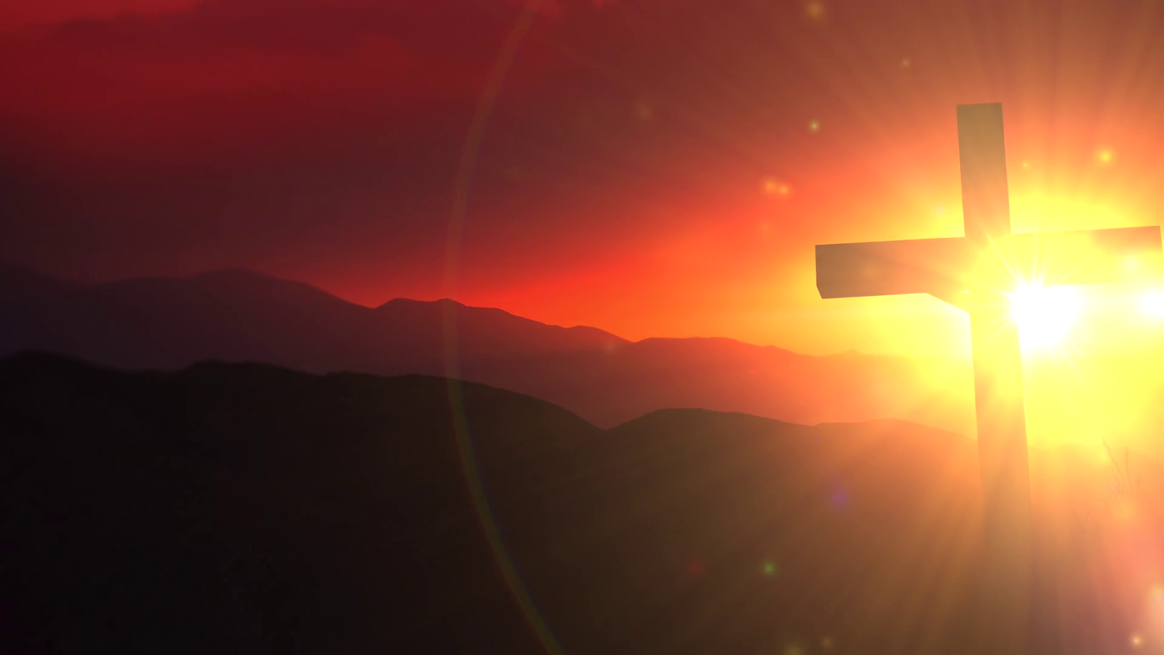
JESUS
a oferta perfeita de amor

Slide 23
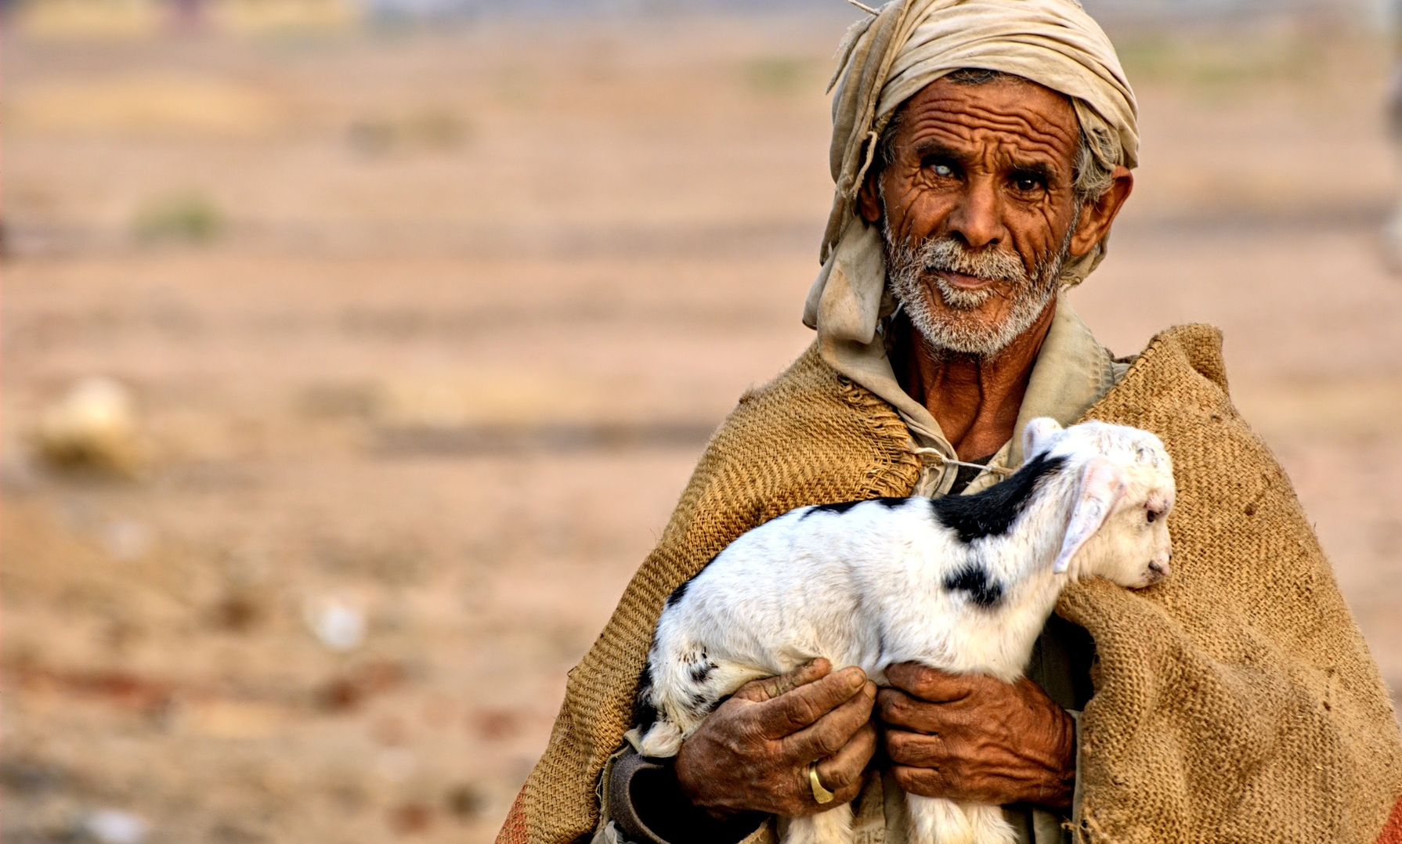
O sistema das ofertas iniciou devido ao pecado.
Porque o salário do pecado é a morte, mas o dom gratuito de Deus é a vida eterna em Cristo Jesus, nosso Senhor”.
(Rm 6:23)

Slide 24
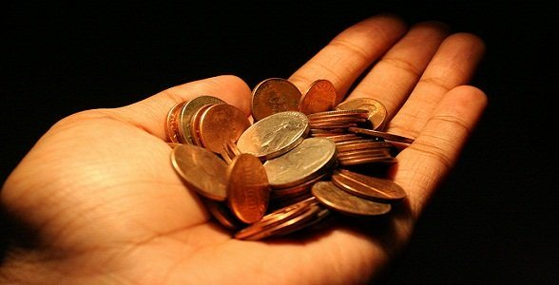
O dinheiro de nosso salário materializa parte da vida dedicada a uma ocupação. Quando ofertamos, colocamos parte de nossa vida na salva. Um percentual regular e sistemático, proporcional a gratidão.

Slide 25
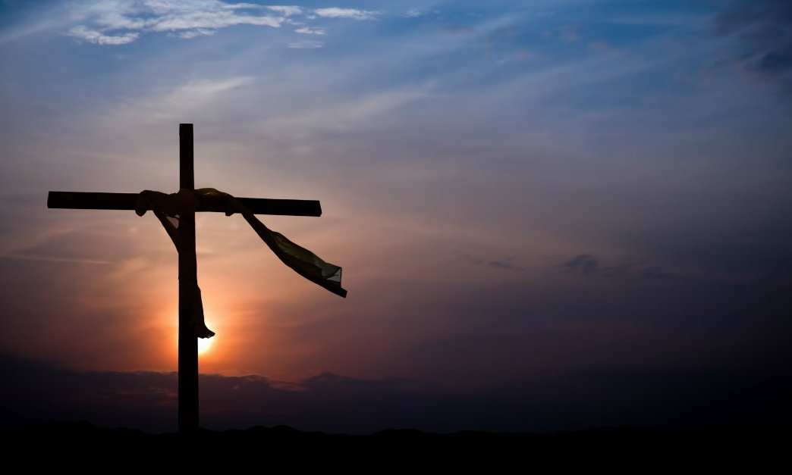
Jesus colocou voluntariamente toda sua vida na cruz, por amor. A oferta do “salário do pecado” foi suficiente para cobrir todos os pecados que cada ser humano viesse a cometer. Pois esta oferta foi planejada e separada “antes da fundação do mundo”.
(Ap 13:8).

Slide 26
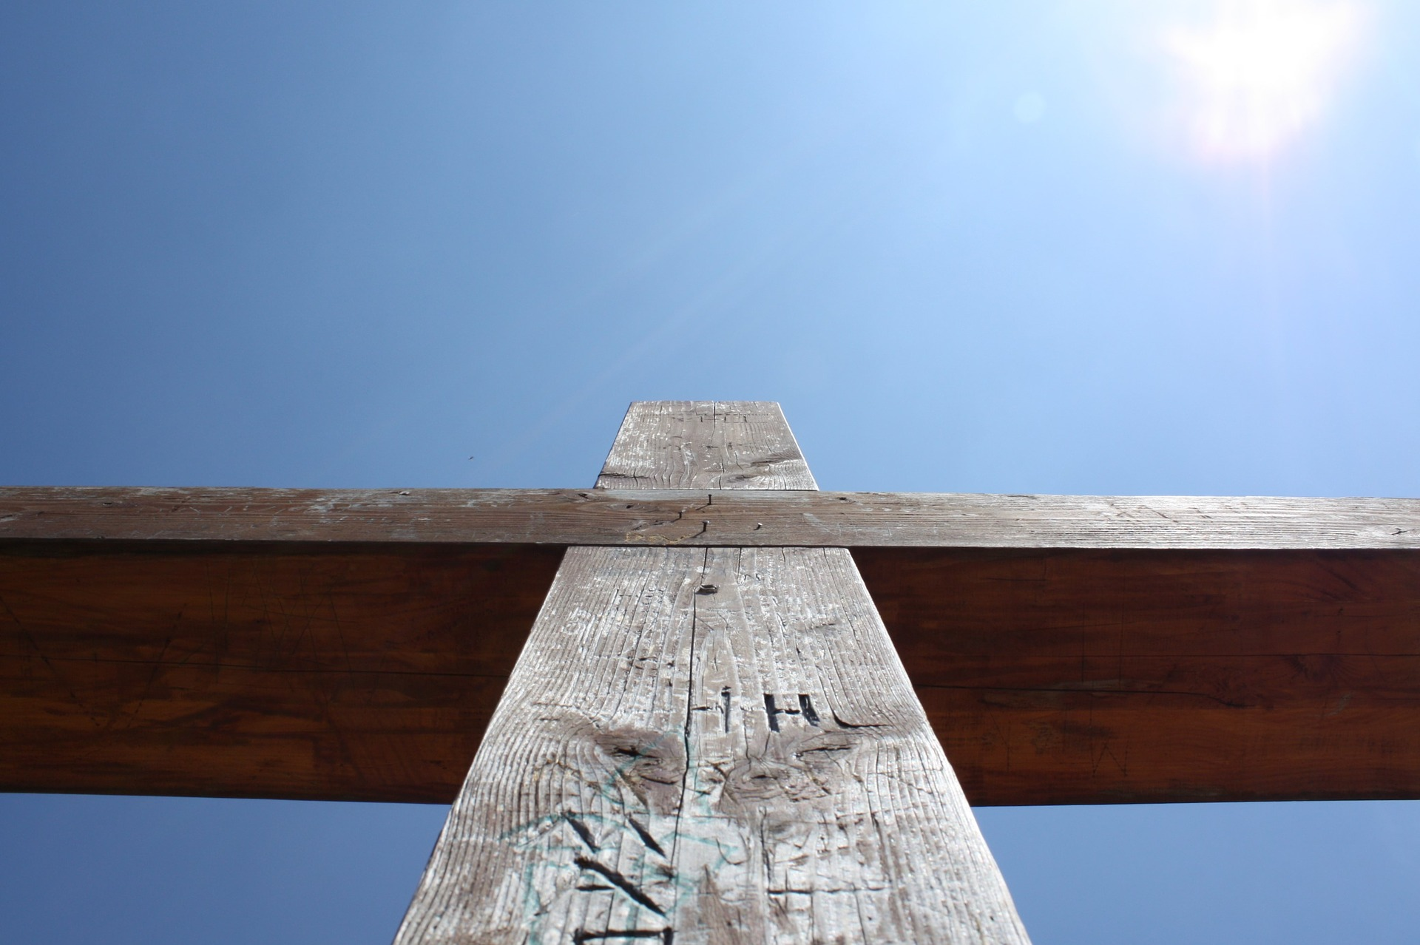
“Jesus, porém, tendo oferecido, para sempre, um único sacrifício pelos pecados, assentou-se à destra de Deus... Porque, com uma única oferta, aperfeiçoou para sempre quantos estão sendo santificados”.
(Hb 10:12,14)

Slide 27
Ellen G. White aclara esse tema apresentando os motivos das ofertas de sacrifício: “As ofertas sacrificais foram ordenadas por Deus a fim de serem para o homem uma perpétua lembrança de seu pecado, e um reconhecimento de
arrependimento do mesmo,
bem como seria uma confissão
de sua fé no Redentor prometido.”
(Patriarcas e Profetas, p.37).

Slide 28
Adão e Eva deveriam ser fiéis a três instituições sagradas criadas por Deus:
CASAMENTO
sendo Deus o mantenedor;
SÁBADO
reconhecimento do Senhorio de Deus;
ÁRVORE DO CONHECIMENTO DO BEM E DO MAL prova de fidelidade

Slide 29
“Quão grande foi a dádiva de Deus ao homem, e como Lhe aprouve fazê-la! Com liberalidade que jamais poderá ser excedida, Ele deu, para salvar os rebeldes filhos dos homens e fazer-lhes ver o Seu propósito e discernir o Seu amor. Demonstrareis, pelas vossas dádivas e ofertas, que não considerais coisa alguma boa demais para dar
Àquele que ‘deu o Seu Filho
unigênito?’” (Jo 3:16).
Review and Herald, 15 de maio de 1900.

Slide 30
“O Senhor não precisa de nossas ofertas. Não o podemos enriquecer com as nossas dádivas. No entanto... é essa a única maneira em que nos é possível manifestar nossa gratidão e amor a Deus.”
(Conselhos Sobre Mordomia, p.19).

Slide 31
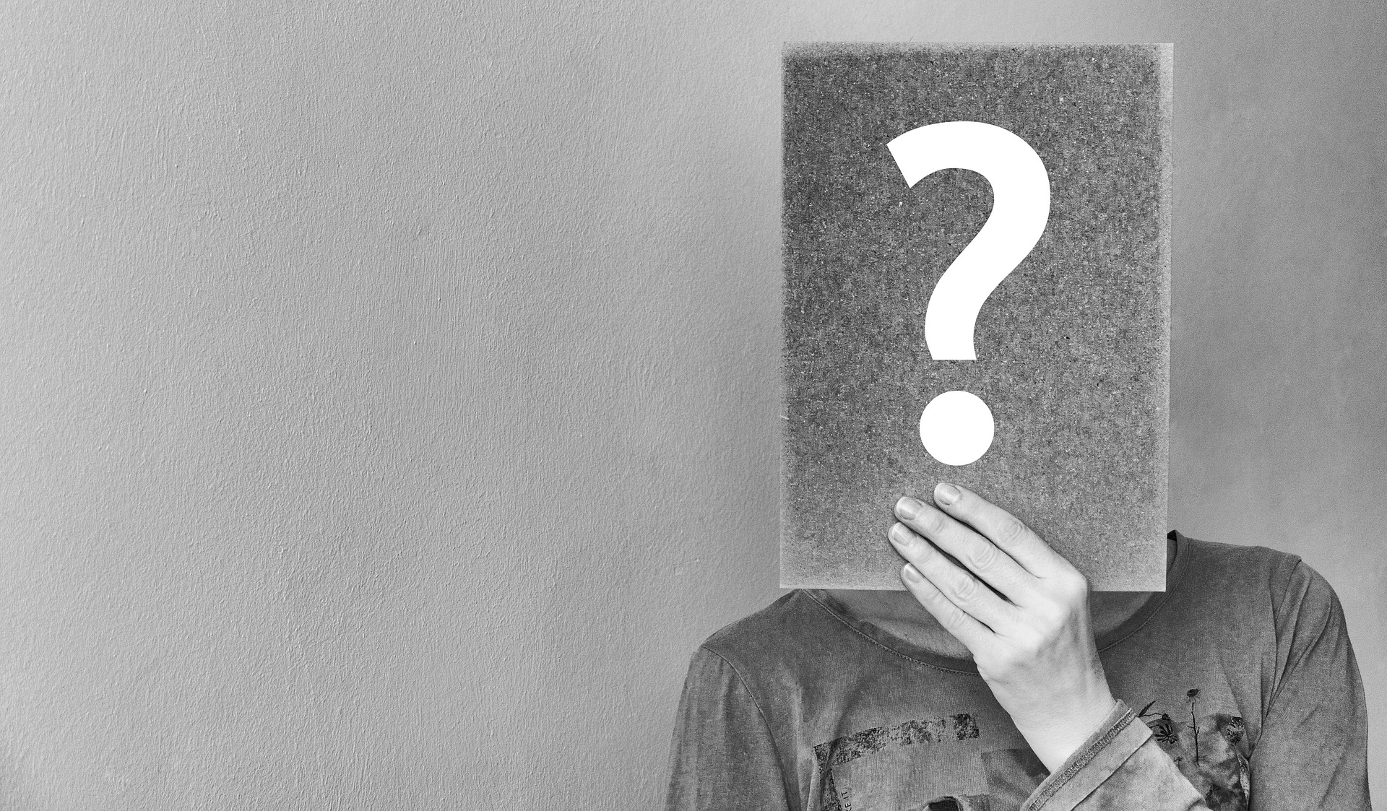
Por que ofertamos?

Slide 32
Para nos lembrar a cada culto que somos perdoados/salvos e amados pelo que Jesus fez na cruz, faz hoje como intercessor no Santuário Celestial e fará por seus filhos fiéis quando voltar para a redenção eterna.

Slide 33
Deveríamos ofertar duas vezes ao dia também:
7h - Culto pela manhã
Gratos pelas misericórdias renovadas a cada dia;
7h - Culto pela noite
Pedindo perdão pelos pecados cometidos durante o dia;

Slide 34
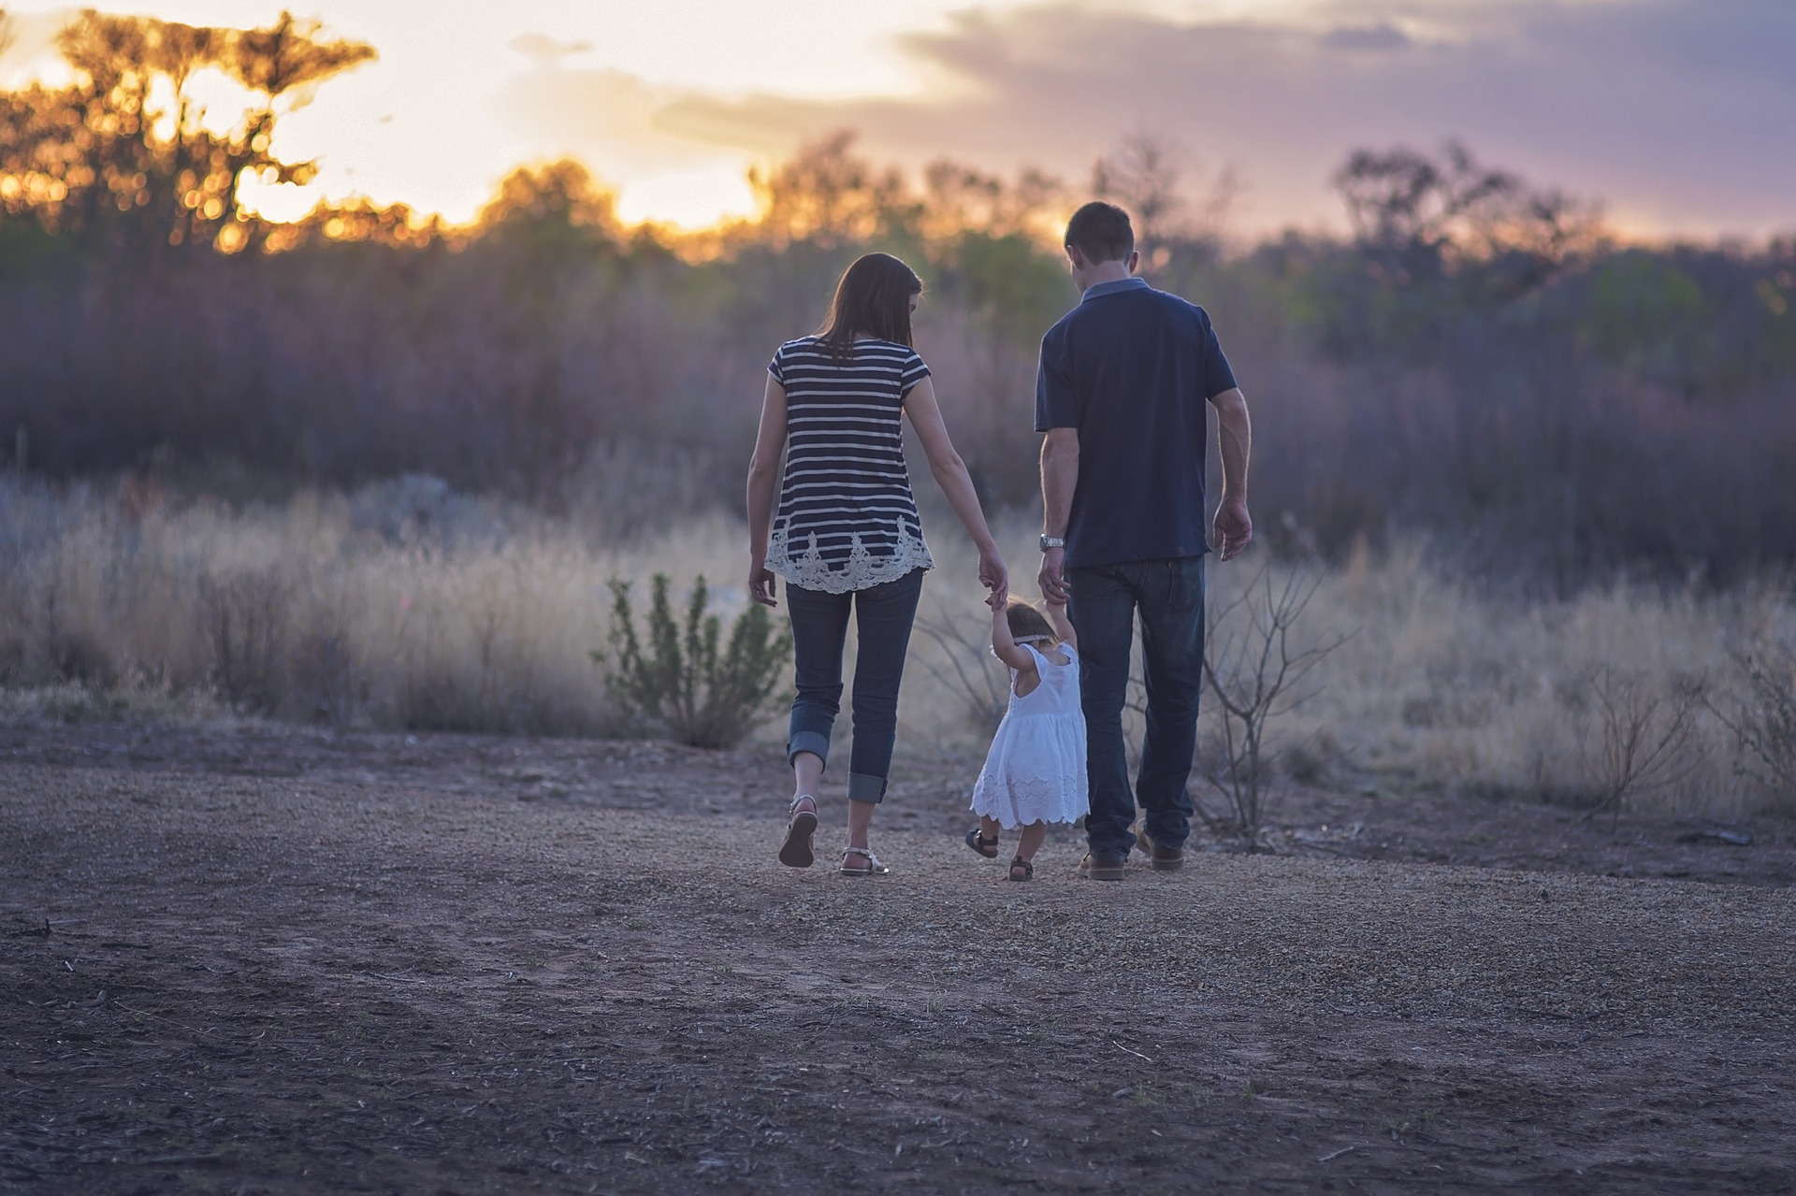
FAMÍLIAS QUE ABENÇOAM

Slide 35
Hoje cada membro abençoado e fiel, abençoa também as famílias da terra. Por meio dos dízimos e ofertas a igreja espalha o amor de Deus em todo o mundo. E com os dons de cada pessoa, abençoa as que estão perto de onde vivem.

Slide 36
A Igreja Adventista é a única igreja que está presente em 217 países dos 236 reconhecidos pela ONU. E parte do dízimo é para o cumprimento desta promessa de abençoar todas as famílias da terra.

Slide 37
A Divisão Sul Americana por meio da fidelidade de seus membros mantém 25 famílias e projetos evangelísticos que compartilham do amor de Deus na Janela 10/40, parte menos evangelizada do planeta, por ser proibido pregar. Lugar este onde Abrão recebeu a promessa de abençoar todas as famílias da terra.

Slide 38
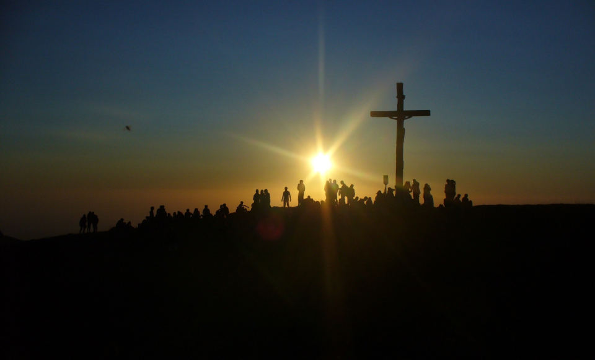
Deus cumpriu a promessa de abençoar todas as famílias da Terra por meio seu infinito amor ao resgatar Seus filhos enviando Jesus.

Slide 39
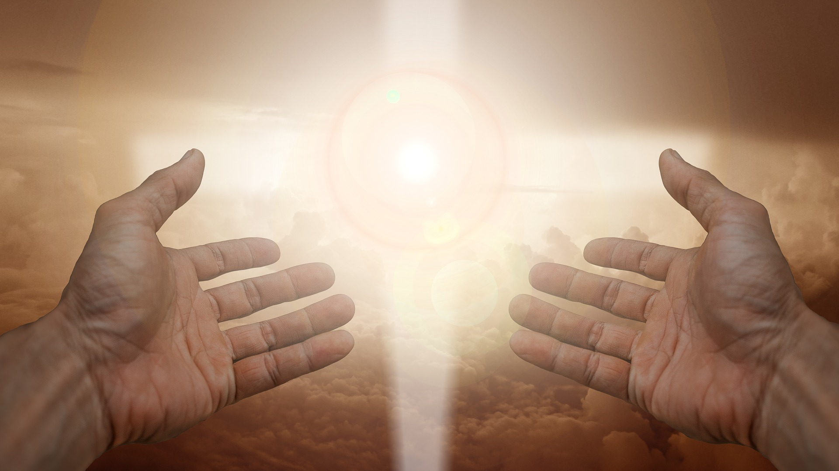
Esta promessa está nas mãos dos que foram abençoados. 3 João 4 declara a maior alegria de Deus: “Não tenho maior alegria do que esta, a de ouvir que meus filhos andam na verdade”.

Slide 40
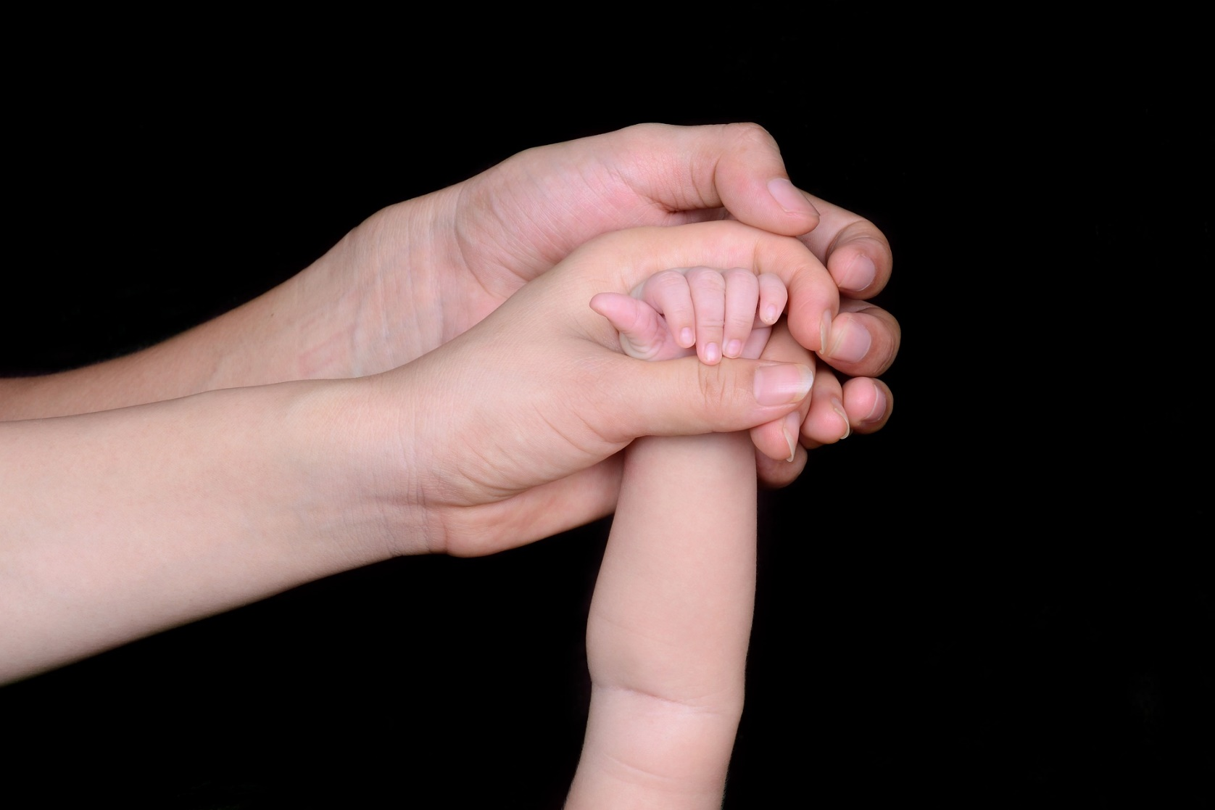
Esta verdade vivida em cada família será o maior testemunho para as novas gerações fazerem o mesmo.

Slide 41
Você aceita o chamado de Deus para abençoar a cada ano uma família da Terra?

Slide 42
Algumas dicas práticas de como sua família pode ser uma bênção:

Slide 43
Convidando para um pôr do sol
Presenteando com a apostila Primeiro Deus na Família;
Visitando para fortalecer o culto familiar
Orando por outra família
Ajudando com orientações no orçamento;
Visitando para fortalecer o culto familiar
Estudo da Lição da Escola Sabatina;
Envolvendo-os no uso dos seus dons.

